Slide 1
精打细算
课堂导入-新知探究-课堂练习-课堂小结-课堂作业
WWW.PPT818.COM

Slide 2
1.结合具体情境，体会小数除法在日常生活中的应用，进一步体会除法的意义。
2.利用生活经验和已有知识，经历探索小数除以整数计算方法的过程，发展推理能力。
3.正确掌握小数除以整数的计算方法，并能利用这些方法去解决日常生活中的一些问题。

Slide 3
1
填一填
（1）2元5角用小数表示是（ ）元，用整数表示是（ ）角。
2.5
25
（2）12.80元是（ ）元（ ）角。
12
8

Slide 4
2
算一算
42
110÷5=
126÷3=
22
57÷3=
102
19
510÷5=

Slide 5
3
13.5元
15.6元
哪家商店的牛奶便宜？

Slide 6
甲商店牛奶每袋多少元？说一说你是怎么算的?
13.5÷5= （元）

Slide 7
13.5元=135角
13.5元=10元+3.5元
10元÷5=2（元）
3.5元=35角
35角÷5=7（角）=0.7（元）
2元+0.7元=2.7元
所以13.5÷5=2.7（元）
2
7
5
1 3 5
1 0
3
5
3 5
0
27角=2.7元

Slide 8
2.7（元）
13.5÷5=
35角平均分成5份，每份7角。
元
角
2
7
5
1 3.5
3.5元，也就是35角。
1 0
5
.
3
3 5
0

Slide 9
13.5÷5=
2.7
十分位
这个7是0.7，是7个0.1，别忘了在7的前面点上小数点。
十位
个位
2
.
7
5
1 3 . 5
1 0
这是35个0.1。
3
商的小数点与被除数的小数点要对齐。
5
3 5
0

Slide 10
13.5元
15.6元
乙商店牛奶每袋多少元？
2.6
15.6÷6= （元）

Slide 11
哪个商店的牛奶便宜？
13.5÷5=
2.7（元）
2.6（元）
15.6÷6=
2.7元>2.6元
答：乙商店的牛奶便宜。

Slide 12
1
试一试：
5.1
20.4÷4=
2.3
96.6÷42=
55.8÷31=
1.8

Slide 13
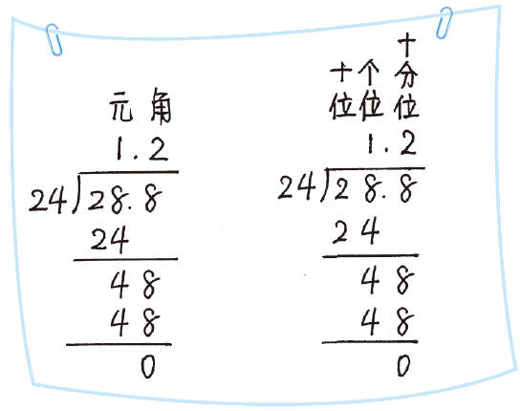
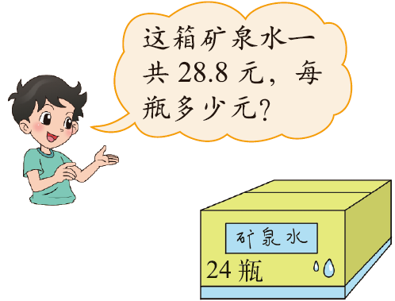
2
看一看，说一说竖式中每一步的意思。

Slide 14
7.42÷7=
1.2÷5=
13.8÷15=
1
. 0 6
0 .2
4
0 .9 2
7
7
7 .4 2
5
1 .2
15
1 3 .8
7
1 0
1 3 5
4 2
2 0
3 0
4 2
2 0
3 0
0
0
0
被除数的整数部分比除数小，商的整数部分要用“0”占位
商中间用“0”占位

Slide 15
小数除法的计算方法：
1.按照整数除法的计算法则进行计算，被除数的整数部分比除数小，商的整数部分要用“0”占位。
2.商的小数点与被除数的小数点对齐就行了。

Slide 16
小组大比拼，看谁做得快又准！
1
34.2÷3
=11.4
12.5÷5
=2.5
16.8÷8
=2.1
28.8÷4
=7.2

Slide 17
用竖式算一算，并说一说竖式中每一步的意思。
2
20.4÷4
96.6÷42
55.8÷31
=5.1
=2.3
=1.8
5
.
1
2
3
1
8
.
.
4
2 0 .4
42
9 6 .6
31
5 5 .8
2 0
8 4
3 1
4
2 4
6
8
1 2
4
1 2 6
2 4 8
0
0
0

Slide 18
做跳绳
3
⑴ 袋鼠做的跳绳平均每根长多少米？
82.5÷15=
5.5 （米）
答：袋鼠做的跳绳平均每根长5.5米。

Slide 19
⑵小兔做的跳绳平均每根长多少米？
82.5÷25=
3.3（米）
答：小兔做的跳绳平均每根长3.3米。

Slide 20
4
妈妈买了两大袋方便面，共用去 32.4元，每大袋方便面有6包。每大袋方便面多少元？每包方便面多少元？
32.4÷2=16.2（元）
16.2÷6=2.7（元）
答：每大袋方便面16.2元，每包方便面2.7元。

